Slide 1


各教科における探究的な学習
教員研修会
タンタン
キュウキュウ
○月×日(△) □□立□□□中学校
Notes:
これから、各教科における探究的な学習 教員研修会を開催させていただきます。よろしくお願いします。
今日お話することは、これまでの授業のやり方を新しくしてくださいというものではありません。先生方が行っている授業には、既に「探究的な学習」に当てはまる部分があります。「全てを新しくする」という意識ではなく、これまで取り組んできたことを、探究的な学習の視点で整理して、捉え直して授業づくりをしてみましょう、ということが今日一番お伝えしたいことになります。

Slide 2
研修会のねらい
・探究的な学習についての理解を
深める
・探究的な学習の視点から各教科
での授業づくりを考える
Notes:
この研修会のねらいは２つです。１つ目は「探究的な学習についての理解を深めること」、２つ目は「探究的な学習の視点から各教科での授業づくりを考えること」です。

Slide 3
研修会の流れ
１．オリエンテーション
各教科における探究的な学習
２．ワークショップ
① 授業づくりの進め方
② 探究の過程を取り入れた授業づくり
３．コンプリ－ション
まとめ
Notes:
本日はこのような流れで進めていきます。

Slide 4
研修会の流れ
１．オリエンテーション
各教科における探究的な学習
２．ワークショップ
① 授業づくりの進め方
② 探究の過程を取り入れた授業づくり
３．コンプリ－ション
まとめ
Notes:
まず、探究的な学習についてです。

Slide 5
各教科における探究的な学習
なぜ、
探究的な学習を
教科で？
Notes:
なぜ、総合的な学習の時間で述べられてきた探究的な学習を、教科で行うのでしょうか。

Slide 6
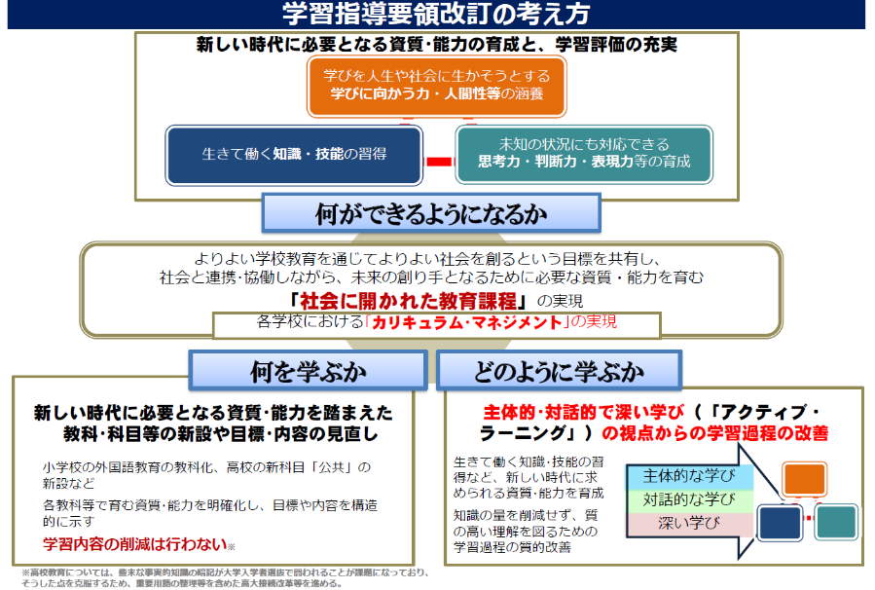
各教科における探究的な学習
「平成29・30・31年改訂学習指導要領（本文、解説）
学習指導要領改訂の考え方」
（文部科学省）
Notes:
平成29・30・31年改訂の学習指導要領では、「主体的・対話的で深い学び」の実現に向けた授業改善が求められています。

Slide 7
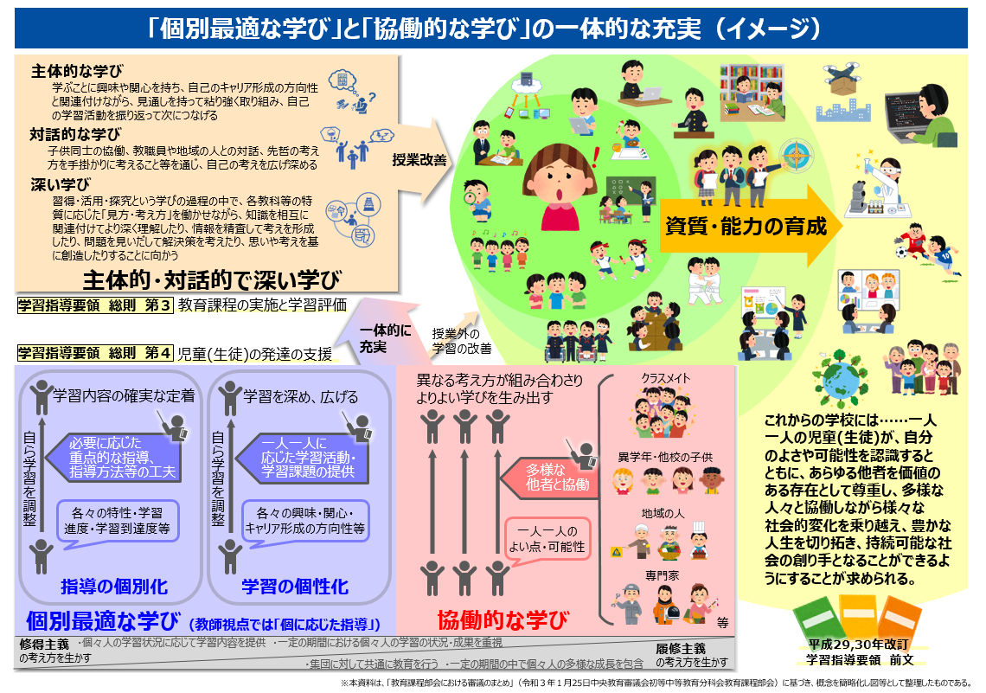
各教科における探究的な学習
学習指導要領の趣旨の実現に向けた個別最適な学びと協働的な学びの一体的な充実に関する参考資料
「個別最適な学び」と「協働的な学び」の一体的な充実（イメージ）
文部科学省 令和３年３月
Notes:
そして、「学習指導要領の趣旨の実現に向けた個別最適な学びと協働的な学びの一体的な充実に関する参考資料」では、個別最適な学びと協働的な学びの一体的な充実が主体的・対話的で深い学びの視点からの授業改善につながることや、「個別最適な学び・協働的な学び」と「探究的な学習」の関係について示されています。

Slide 8
各教科における探究的な学習
学習指導要領の趣旨の実現に向けた個別最適な学びと協働的な学びの一体的な充実に関する参考資料
個別最適な学び
協働的な学び
指導の個別化
学習の個性化
探究的な学習や体験活動などを通じ、多様な他者と協働しながら、あらゆる他者を価値のある存在として尊重し、様々な社会的な変化を乗り越え、持続可能な社会の創り手となることができるよう、必要な資質・能力を育成
探究において課題の設定、情報の収集、整理・分析、まとめ・表現を行う等、教師が子供一人一人に応じた学習活動や学習課題に取り組む機会を提供
Notes:
まず、個別最適な学びについて、探究において課題の設定、情報の収集、整理・分析、まとめ・表現を行う等、教師が子供一人一人に応じた学習活動や学習課題に取り組む機会を提供することで、子供自身が学習が最適となるよう調整する「学習の個性化」が必要であることが述べられています。

Slide 9
各教科における探究的な学習
学習指導要領の趣旨の実現に向けた個別最適な学びと協働的な学びの一体的な充実に関する参考資料
個別最適な学び
協働的な学び
指導の個別化
学習の個性化
探究的な学習や体験活動などを通じ、多様な他者と協働しながら、あらゆる他者を価値のある存在として尊重し、様々な社会的な変化を乗り越え、持続可能な社会の創り手となることができるよう、必要な資質・能力を育成
探究において課題の設定、情報の収集、整理・分析、まとめ・表現を行う等、教師が子供一人一人に応じた学習活動や学習課題に取り組む機会を提供
Notes:
また、探究的な学習や体験活動などを通じ、多様な他者と協働しながら、あらゆる他者を価値のある存在として尊重し、様々な社会的な変化を乗り越え、持続可能な社会の創り手となることができるよう、必要な資質・能力を育成する「協働的な学び」を充実することも重要であると述べられています。

Slide 10
各教科における探究的な学習
学習指導要領解説
総合的な学習の時間編
探究的な学習
物事の本質を探って見極めようとする学習
問題解決的な活動が発展的に繰り返される
Notes:
ここで、探究的な学習について確認します。
学習指導要領解説 総合的な学習の時間編において、探究的な学習とは、物事の本質を探って見極めようとする学習のことであり、問題解決的な活動が発展的に繰り返されていく一連の学習活動のことである、と述べられています。

Slide 11
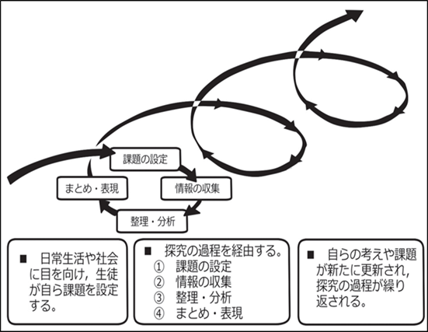
各教科における探究的な学習
学習指導要領解説
総合的な学習の時間編
探究的な学習
物事の本質を探って見極めようとする学習
問題解決的な活動が発展的に繰り返される
探究的な学習における
児童生徒の学習の姿
Notes:
そして「探究的な学習における児童生徒の学習の姿」として図のような一連の学習過程が示され、その中で

Slide 12
各教科における探究的な学習
学習指導要領解説
総合的な学習の時間編
探究的な学習
物事の本質を探って見極めようとする学習
問題解決的な活動が発展的に繰り返される
探究的な学習における
児童生徒の学習の姿
＜探究の過程＞
① 課題の設定
② 情報の収集
③ 整理・分析
④ まとめ・表現
Notes:
①課題の設定、②情報の収集、③整理・分析、④まとめ・表現の４つの探究の過程を経由すると述べられています。
各教科の学習過程にも探究の過程を取り入れることで、授業改善につながると考えられます。

Slide 13





【各教科における探究の過程】
各教科における探究的な学習
①課題の設定
単元を貫く課題を設定し、課題意識を持つ
②情報の収集
必要な情報を取り出したり収集したりする
タンキュウシタイ
④まとめ・表現
気付きや発見、自分の考えなどをまとめ、
判断し、表現する
③整理・分析
収集した情報を、整理したり分析したり
して思考する
Notes:
そのために、各教科における探究の過程を、このように捉えます。
①課題の設定は、単元を貫く課題を設定し、課題意識を持つこと、
②情報の収集は、必要な情報を取り出したり収集したりすること、
③整理・分析は、収集した情報を、整理したり分析したりして思考すること、
④まとめ・表現は、気付きや発見、自分の考えなどをまとめ、判断し、表現すること、です。

Slide 14
【各教科における探究の過程】
各教科における探究的な学習
①課題の設定
単元を貫く課題を設定し、課題意識を持つ
・単元や節を貫く課題を設定させタイ
・体験から疑問や関心を引き出しタイ
・単元の計画や内容を考えさせタイ
②情報の収集
必要な情報を取り出したり収集したりする
・情報の集め方を考えさせタイ
・知識・技能を身に付けさせタイ
・課題解決に必要な情報を集めさせタイ
④まとめ・表現
気付きや発見、自分の考えなどをまとめ、
判断し、表現する
・相手意識を持った表現活動をさせタイ
・発表の方法を考えさせタイ
・次の課題を見付けさせタイ
③整理・分析
収集した情報を、整理したり分析したり
して思考する
・情報を整理させタイ
・情報を分析させタイ
・考えを出し合わせタイ
Notes:
探究の過程①～④を授業に取り入れるため、各過程３つずつのポイントに整理したものがこちらです。

Slide 15
【各教科における探究の過程】
各教科における探究的な学習
①課題の設定
単元を貫く課題を設定し、課題意識を持つ
・単元や節を貫く課題を設定させタイ
・体験から疑問や関心を引き出しタイ
・単元の計画や内容を考えさせタイ
②情報の収集
必要な情報を取り出したり収集したりする
・情報の集め方を考えさせタイ
・知識・技能を身に付けさせタイ
・課題解決に必要な情報を集めさせタイ
④まとめ・表現
気付きや発見、自分の考えなどをまとめ、
判断し、表現する
・相手意識を持った表現活動をさせタイ
・発表の方法を考えさせタイ
・次の課題を見付けさせタイ
③整理・分析
収集した情報を、整理したり分析したり
して思考する
・情報を整理させタイ
・情報を分析させタイ
・考えを出し合わせタイ
Notes:
①課題の設定のポイントは、「単元や節を貫く課題を設定させたい」「体験から疑問や関心を引き出したい」「単元の計画や内容を考えさせたい」

Slide 16
【各教科における探究の過程】
各教科における探究的な学習
①課題の設定
単元を貫く課題を設定し、課題意識を持つ
・単元や節を貫く課題を設定させタイ
・体験から疑問や関心を引き出しタイ
・単元の計画や内容を考えさせタイ
②情報の収集
必要な情報を取り出したり収集したりする
・情報の集め方を考えさせタイ
・知識・技能を身に付けさせタイ
・課題解決に必要な情報を集めさせタイ
④まとめ・表現
気付きや発見、自分の考えなどをまとめ、
判断し、表現する
・相手意識を持った表現活動をさせタイ
・発表の方法を考えさせタイ
・次の課題を見付けさせタイ
③整理・分析
収集した情報を、整理したり分析したり
して思考する
・情報を整理させタイ
・情報を分析させタイ
・考えを出し合わせタイ
Notes:
②情報の収集のポイントは、「情報の集め方を考えさせたい」「知識・技能を身に付けさせたい」「課題解決に必要な情報を集めさせたい」

Slide 17
【各教科における探究の過程】
各教科における探究的な学習
①課題の設定
単元を貫く課題を設定し、課題意識を持つ
・単元や節を貫く課題を設定させタイ
・体験から疑問や関心を引き出しタイ
・単元の計画や内容を考えさせタイ
②情報の収集
必要な情報を取り出したり収集したりする
・情報の集め方を考えさせタイ
・知識・技能を身に付けさせタイ
・課題解決に必要な情報を集めさせタイ
④まとめ・表現
気付きや発見、自分の考えなどをまとめ、
判断し、表現する
・相手意識を持った表現活動をさせタイ
・発表の方法を考えさせタイ
・次の課題を見付けさせタイ
③整理・分析
収集した情報を、整理したり分析したり
して思考する
・情報を整理させタイ
・情報を分析させタイ
・考えを出し合わせタイ
Notes:
③整理・分析のポイントは、「情報を整理させたい」「情報を分析させたい」「考えを出し合わせたい」

Slide 18
【各教科における探究の過程】
各教科における探究的な学習
①課題の設定
単元を貫く課題を設定し、課題意識を持つ
・単元や節を貫く課題を設定させタイ
・体験から疑問や関心を引き出しタイ
・単元の計画や内容を考えさせタイ
②情報の収集
必要な情報を取り出したり収集したりする
・情報の集め方を考えさせタイ
・知識・技能を身に付けさせタイ
・課題解決に必要な情報を集めさせタイ
④まとめ・表現
気付きや発見、自分の考えなどをまとめ、
判断し、表現する
・相手意識を持った表現活動をさせタイ
・発表の方法を考えさせタイ
・次の課題を見付けさせタイ
③整理・分析
収集した情報を、整理したり分析したり
して思考する
・情報を整理させタイ
・情報を分析させタイ
・考えを出し合わせタイ
Notes:
④まとめ・表現のポイントは、「相手意識を持った表現活動をさせたい」「発表の方法を考えさせたい」「次の課題を見付けさせたい」です。

Slide 19
【各教科における探究の過程】
各教科における探究的な学習
①課題の設定
単元を貫く課題を設定し、課題意識を持つ
・単元や節を貫く課題を設定させタイ
・体験から疑問や関心を引き出しタイ
・単元の計画や内容を考えさせタイ
②情報の収集
必要な情報を取り出したり収集したりする
・情報の集め方を考えさせタイ
・知識・技能を身に付けさせタイ
・課題解決に必要な情報を集めさせタイ
※情報…課題解決に必要
な知識・技能を
含め、判断や意
志決定、行動を
左右する全ての
事柄
④まとめ・表現
気付きや発見、自分の考えなどをまとめ、
判断し、表現する
・相手意識を持った表現活動をさせタイ
・発表の方法を考えさせタイ
・次の課題を見付けさせタイ
③整理・分析
収集した情報を、整理したり分析したり
して思考する
・情報を整理させタイ
・情報を分析させタイ
・考えを出し合わせタイ
Notes:
ここで、「情報」とは、課題解決に必要な知識・技能を含め、判断や意志決定、行動を左右する全ての事柄を指します。この「各教科における探究の過程」を授業づくりに生かしましょう。

Slide 20
研修会の流れ
１．オリエンテーション
各教科における探究的な学習
２．ワークショップ
① 授業づくりの進め方
② 探究の過程を取り入れた授業づくり
３．コンプリ－ション
まとめ
Notes:
それでは、授業づくりの進め方について説明します。

Slide 21
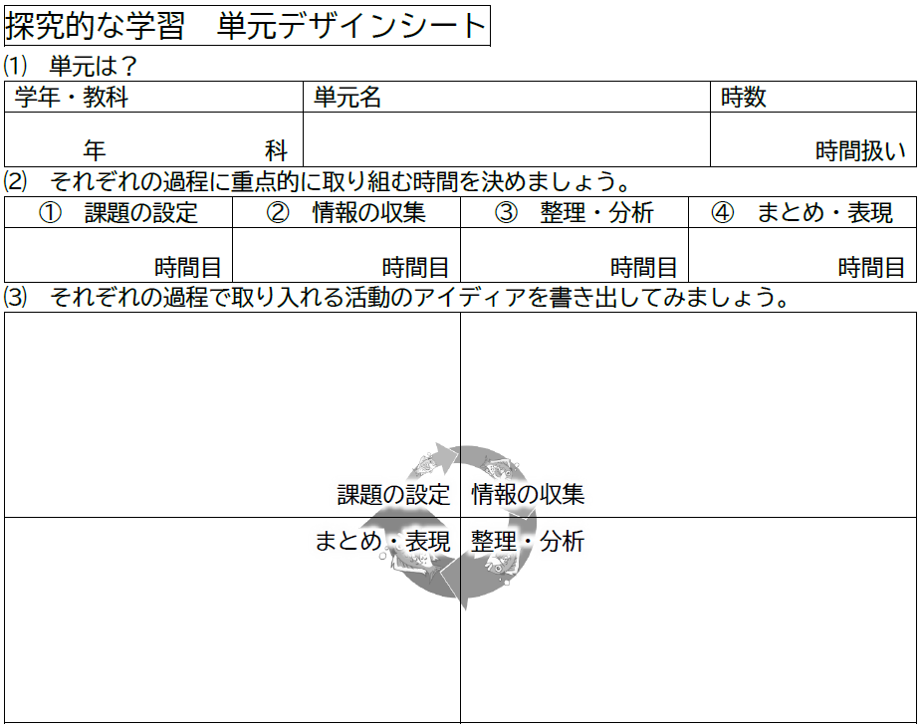
授業づくりの進め方
「探究的な学習
単元デザインシート」
活用方法について
Notes:
お手元の「探究的な学習 単元デザインシート」をご覧ください。「各教科における探究の過程」を活用し、このシートにアイディアを書き込みながら、探究の過程を取り入れた授業づくりを行います。
デザインシートの(1)には、探究の過程を取り入れる単元を書きます。(2)には、探究の過程を取り入れる時間を、(3)には、アイディアを書き出して整理していきます。

Slide 22
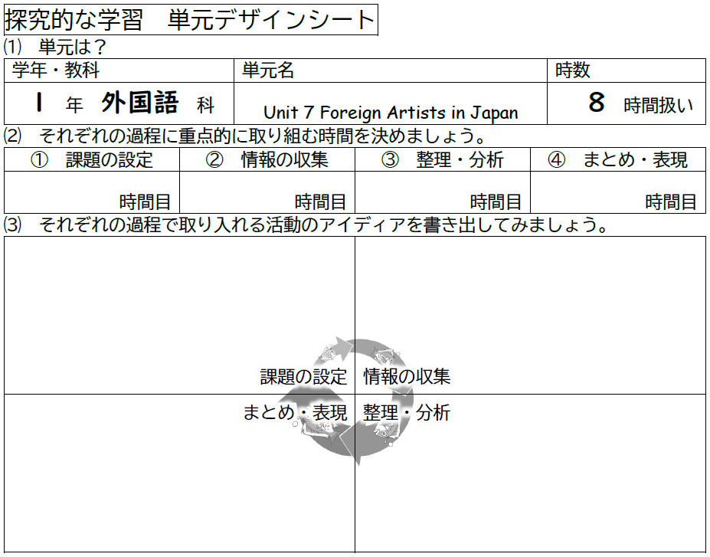
授業づくりの進め方
「探究的な学習
単元デザインシート」
活用方法について
Notes:
ここからは、作成手順の一例を参考として示します。まず、単元を決めます。今回は中学校１年生の外国語科の「Unit ７ Foreign Artists in Japan」の単元を例として説明します。

Slide 23
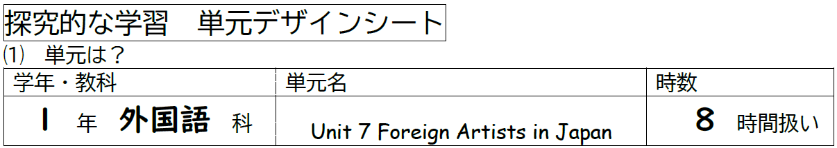
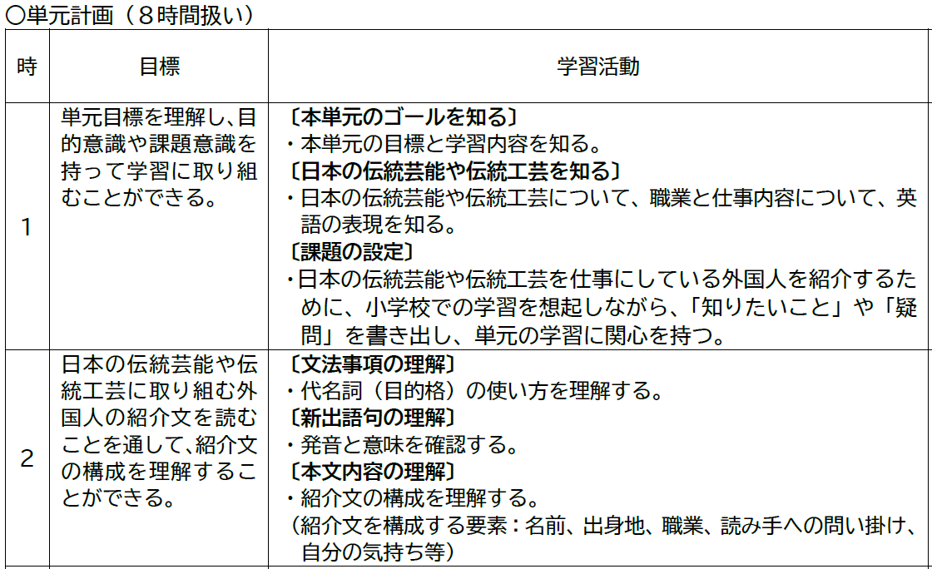
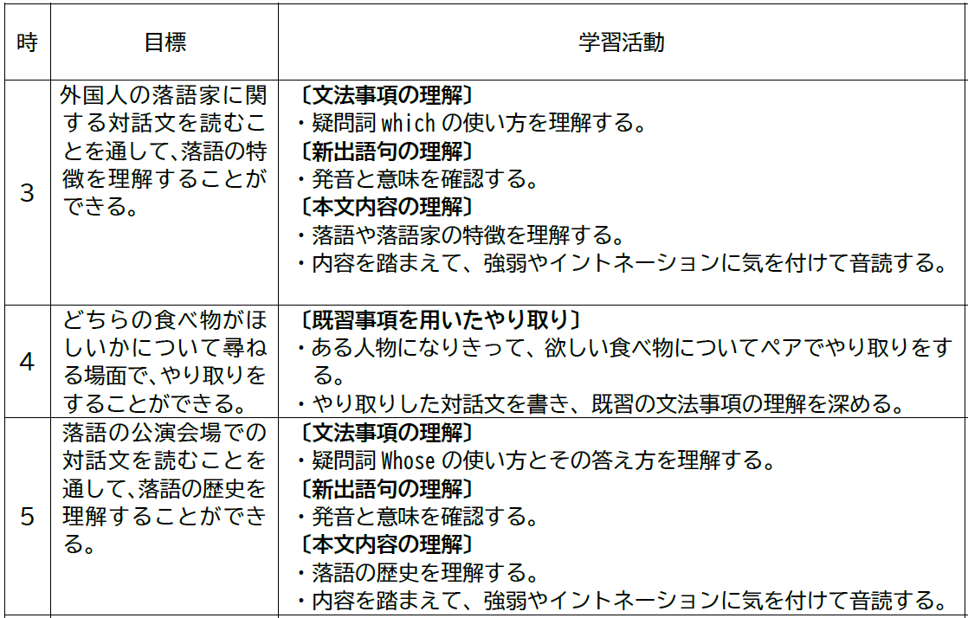
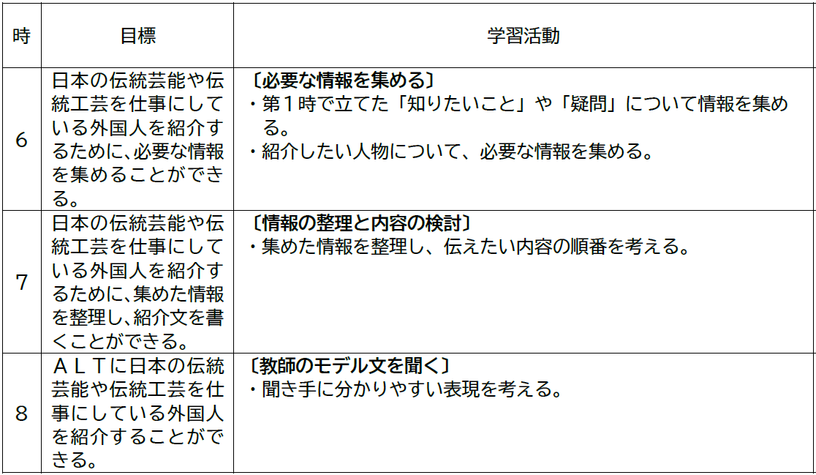
授業づくりの進め方
Notes:
こちらが単元計画です。日本の伝統文化やそこに携わる外国人について理解し、日本の伝統文化を仕事にしている外国人を紹介する単元です。

Slide 24
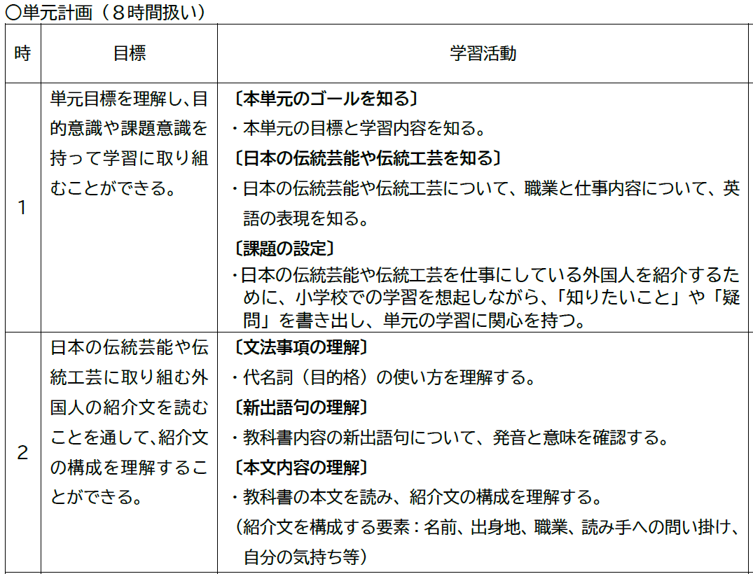
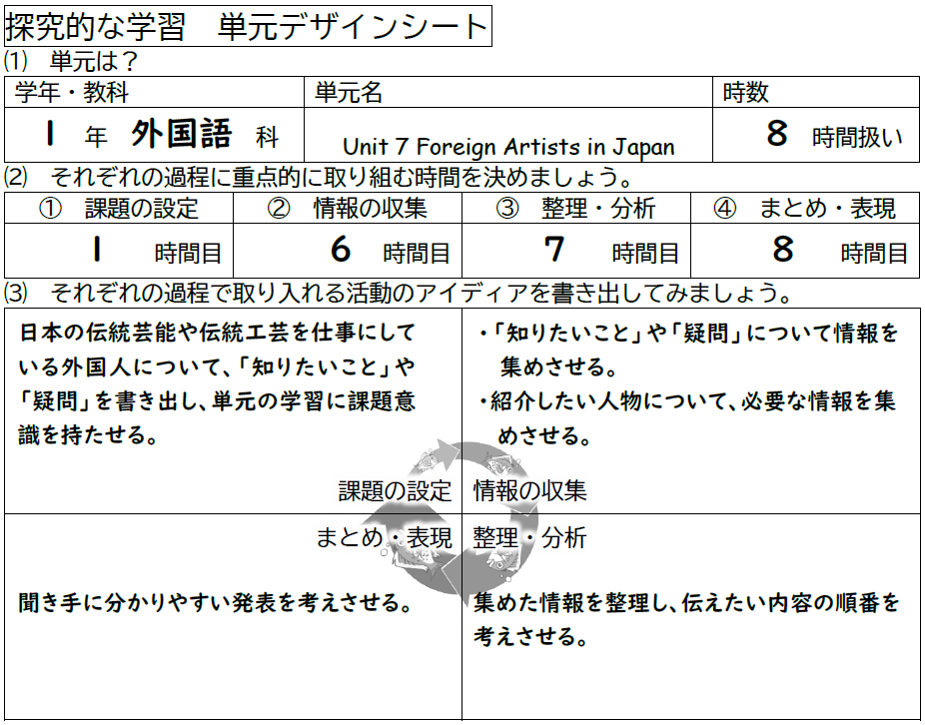
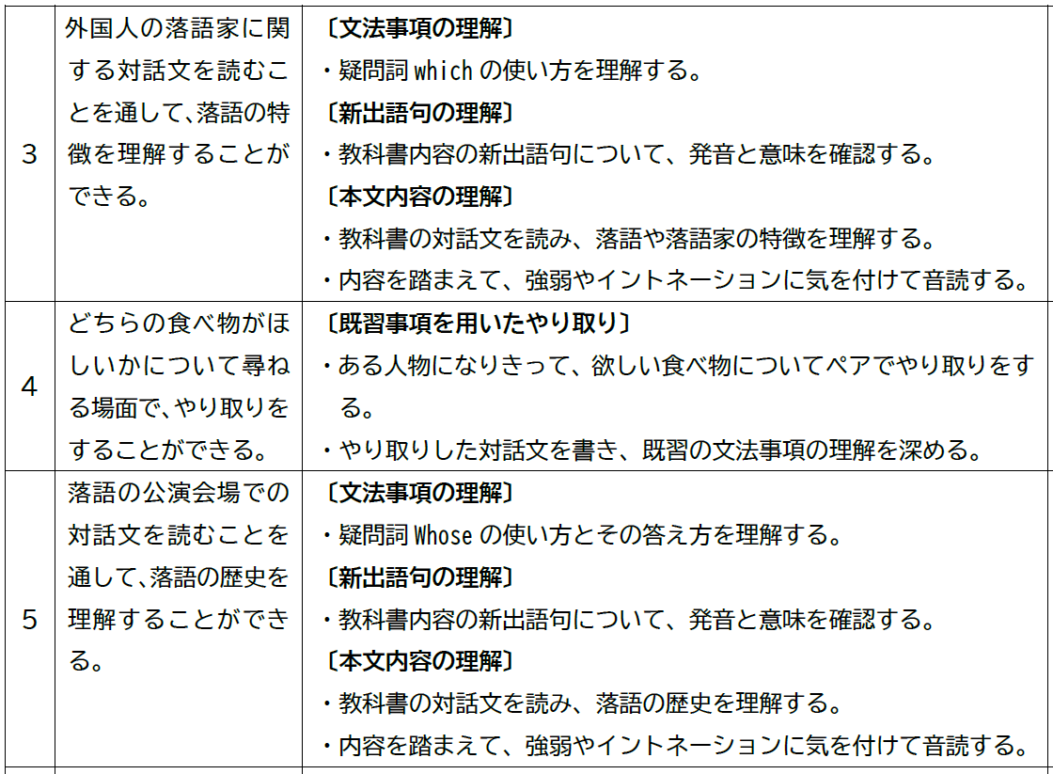
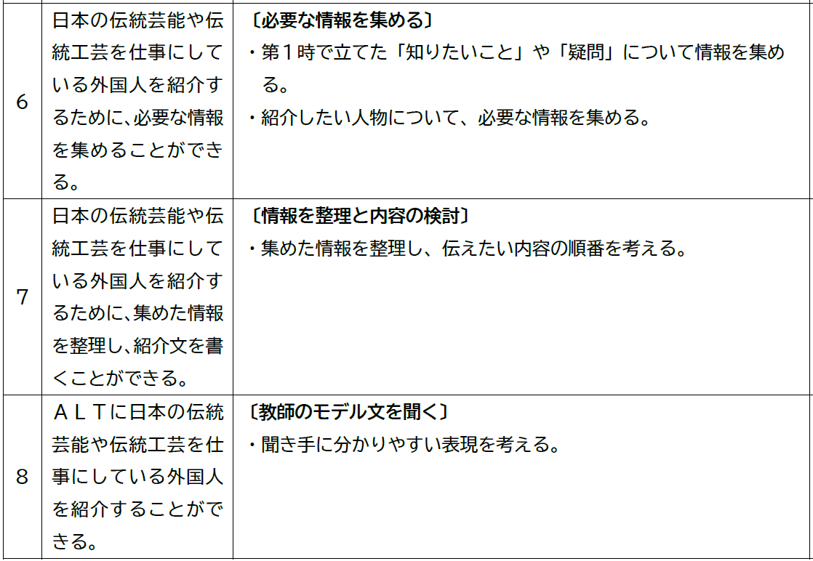
授業づくりの進め方
単元計画からデザインシートへ
Notes:
単元目標を基に、単元を通して子供たちが解決したいと思うような「課題の設定」のアイディアを考えます。日本の伝統芸能や伝統工芸を仕事にしている外国人を知りたい、というＡＬＴに紹介文を書く、という課題解決に向けて「知りたいこと」や「疑問」を書き出し、単元の学習に目的意識や課題意識を持たせる工夫を取り入れています。

Slide 25
授業づくりの進め方
単元計画からデザインシートへ
Notes:
次に、「情報の収集」についてのアイディアを考えました。第１時に立てた「知りたいこと」や「疑問」についての情報収集と紹介したい人物について、必要な情報を集めさせます。

Slide 26
授業づくりの進め方
単元計画からデザインシートへ
Notes:
そして、「整理・分析」では、集めた情報を整理し、伝えたい内容の順番を考えさせます。
「まとめ・表現」では、教師のモデル文を聞き、「聞き手に分かりやすい表現」とはどのような工夫があるか、全体で確認し、自分の発表に取り入れさせます。このように考えながら、４つの過程を単元のどこに入れていくかを考えます。この例では、「課題の設定」から考え始めましたが、それぞれ取り組みやすい過程から、自由に作成していただいて構いません。

Slide 27
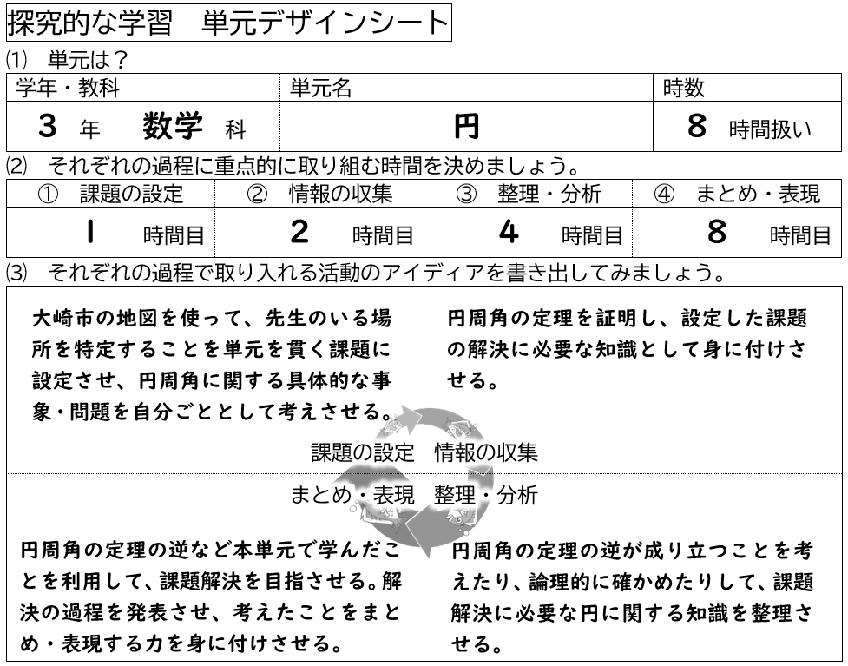
授業づくりの進め方
※情報…課題解決に必要
な知識・技能を
含め、判断や意
志決定、行動を
左右する全ての
事柄
Notes:
こちらは数学科の円の単元の例です。課題の設定で、大崎市の地図を使った、円周角に関する具体的な問題を提示し、単元を貫く課題を設定させ、課題解決に必要な知識を身に付けさせ、必要な知識を整理させ、単元の終末で課題解決の過程を発表させ、考えたことをまとめ・表現させます。
今回の外国語科の例における「情報」は、「課題解決に必要な情報」、数学科の例における「情報」は、「知識・技能の習得」を指しています。このように、「情報」とは、課題解決に必要な知識・技能も含んでいることをここで確認しておきます。また、取り入れる時間については、複数ある場合や順番が行き来する場合もありますので、柔軟に記入いただいて構いません。

Slide 28

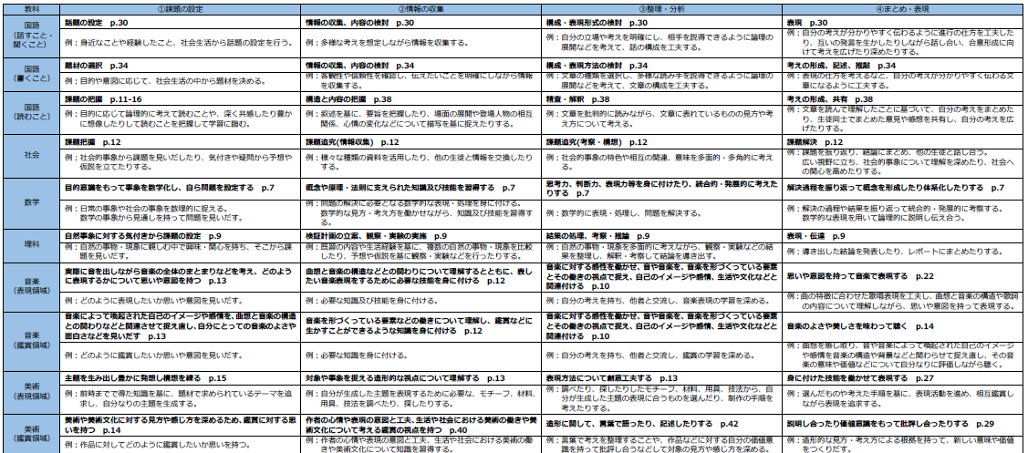
授業づくりの進め方
探究の過程と各教科の学習過程の対応（中学校の例）
※学習指導要領解説を基に作成
Notes:
こちらは、「探究の過程と各教科の学習過程の対応」です。各教科の学習指導要領解説を参考にまとめられています。上段が各教科の学習過程で、下段が取り入れた場面の例です。
お手元のＡ３用紙「探究の過程と各教科の学習過程の対応」で確認できます。単元デザインシートを作成する際に参考にしてください。

Slide 29
研修会の流れ
１．オリエンテーション
各教科における探究的な学習
２．ワークショップ
① 授業づくりの進め方
② 探究の過程を取り入れた授業づくり
３．コンプリ－ション
まとめ
Notes:
それでは実際に授業づくりに取り組んでみましょう。

Slide 30
探究の過程を取り入れた授業づくり
デザインシートを活用したワークショップ
(1) 探究の過程を取り入れる単元を決める。
(2) どの時間に探究の過程を取り入れるか
決める。それぞれの過程について、
アイディアを考える。
(3) 工夫したポイントを共有する。
Notes:
単元計画を確認しながら、単元デザインシートを作成してみてください。まず、個人で取り組んでいただきますが、近くの先生と相談しながら進めても構いません。そして○分後を目安に、グループ内で考えを共有していただきます。その後、各グループの代表の方に発表していただきたいと考えています。もし、早く終わった先生がいらっしゃれば、他の単元でもデザインシートを作成してみてください。それでは始めてください。
（記入後）それでは、近くの先生方でペアになっていただき、探究の過程を取り入れるアイディアを話してみてください。
（その後）それでは、何人かに全体でお話いただきたいと思います。

Slide 31
研修会の流れ
１．オリエンテーション
各教科における探究的な学習
２．ワークショップ
① 授業づくりの進め方
② 探究の過程を取り入れた授業づくり
３．コンプリ－ション
まとめ
Notes:
まとめです。

Slide 32
まとめ
これまでの授業のやり方を一新するものではない
各教科の今までの授業には既に「探究の過程」に該当する学習過程がある
「探究の過程」を意識して授業を展開することが大切
Notes:
探究的な学習を行うことは、これまでの授業のやり方を一新するものではありません。日々先生方が行っている授業には、既に「探究の過程」に当てはまる学習過程があります。その「探究の過程」を意識して授業を展開することが大切です。

Slide 33
まとめ
「探究の過程を取り入れた各教科での授業づくり」
によって期待されること
児童生徒に対して、一貫した問題解決の過程を
伝えることができる
教員同士が教科や学年を越えて授業づくりの視点やアイディアを共有できる
探究的な学習を確認するきっかけになる
これまで取り組んできたことを、
探究の過程の視点で整理してみませんか？
Notes:
探究の過程を取り入れた各教科での授業づくりをすることで、
「児童生徒に対して、一貫した問題解決の過程を伝えることができること」、
「教員同士が教科や学年を越えて授業づくりの視点やアイディアを共有できること」、
「探究的な学習を確認するきっかけになること」
が期待されます。
「全てを新しくする」という意識ではなく、これまで取り組んできたことを、探究の過程の視点で整理して、捉え直して授業づくりをしてみましょう。

Slide 34
研修会のねらい
・探究的な学習についての理解を
深める
・探究的な学習の視点から各教科
での授業づくりを考える
Notes:
研修会のねらいはこの２つでした。この研修会が探究的な学習の視点からの授業改善の参考となれば幸いです。

Slide 35



令和５年度長期研修
探究的な学習研究グループ研究成果物
ＨＰはこちら
Notes:
こちらは、令和５年度長期研修 探究的な学習研究グループの研究成果物、探究的な学習サポートパック「きょうから探究」のホームページのトップページです。一部を紹介します。

Slide 36


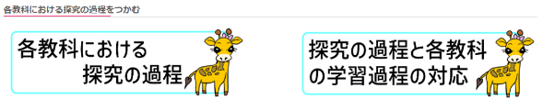





令和５年度長期研修
探究的な学習研究グループ研究成果物
①課題の設定
単元を貫く課題を設定し、課題意識を持つ
・単元や節を貫く課題を設定させタイ
・体験から疑問や関心を引き出しタイ
・単元の計画や内容を考えさせタイ
②情報の収集
必要な情報を取り出したり収集したりする
・情報の集め方を考えさせタイ
・知識・技能を身に付けさせタイ
・課題解決に必要な情報を集めさせタイ
※情報…課題解決に必要な知識・技能を
含め、判断や意志決定、行動を
左右する全ての事柄
④まとめ・表現
気付きや発見、自分の考えなどをまとめ、
判断し、表現する
・相手意識を持った表現活動をさせタイ
・発表の方法を考えさせタイ
・次の課題を見付けさせタイ
③整理・分析
収集した情報を、整理したり分析したり
して思考する
・情報を整理させタイ
・情報を分析させタイ
・考えを出し合わせタイ
Notes:
「つかむ」の「各教科における探究の過程」では、「①～④の探究の過程の捉え」と、それぞれの過程を取り入れるポイントとして具体例を３つずつを、図で確認することができます。

Slide 37
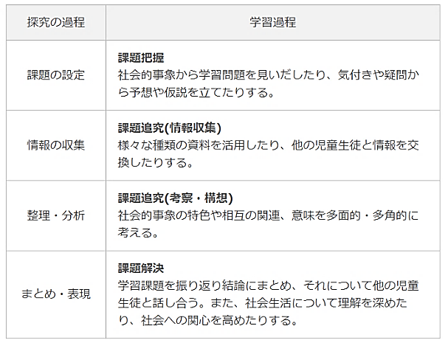
令和５年度長期研修
探究的な学習研究グループ研究成果物
上段 … 各教科の学習過程
下段 … 取り入れた場面の例
Notes:
「探究の過程と各教科の学習過程の対応」では、授業に探究の過程を取り入れる際の参考となるような学習過程の例を、教科ごとの表にまとめています。

Slide 38

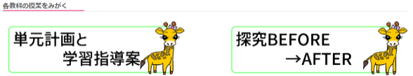
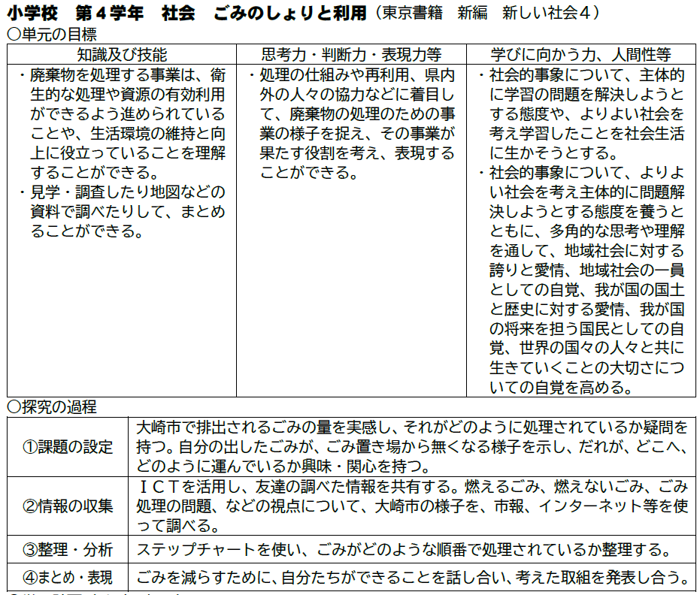
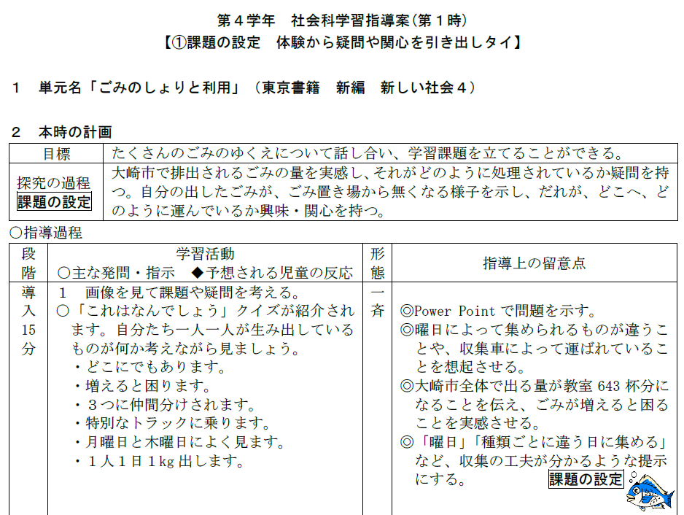
令和５年度長期研修
探究的な学習研究グループ研究成果物
単元計画
学習指導案
Notes:
「みがく」の「単元計画と学習指導案」では、探究の過程を取り入れた具体例を示しています。総合的な学習の時間が始まる学年に合わせて、小学校３年生から中学校３年生までを対象としています。

Slide 39
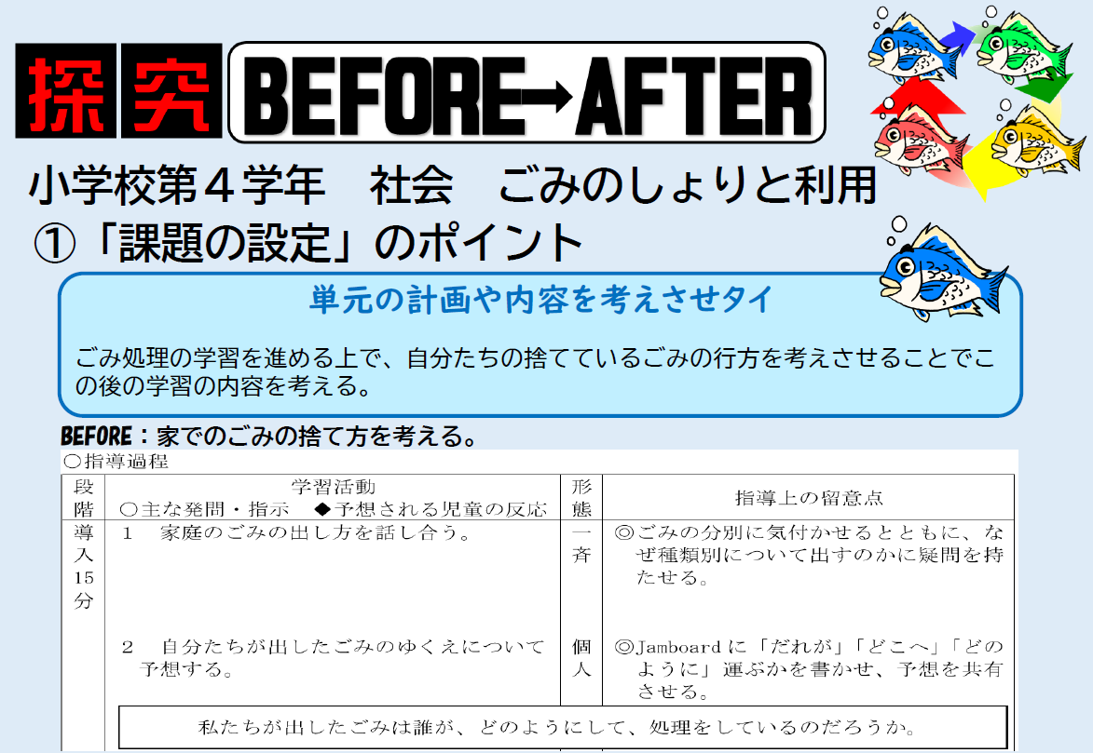
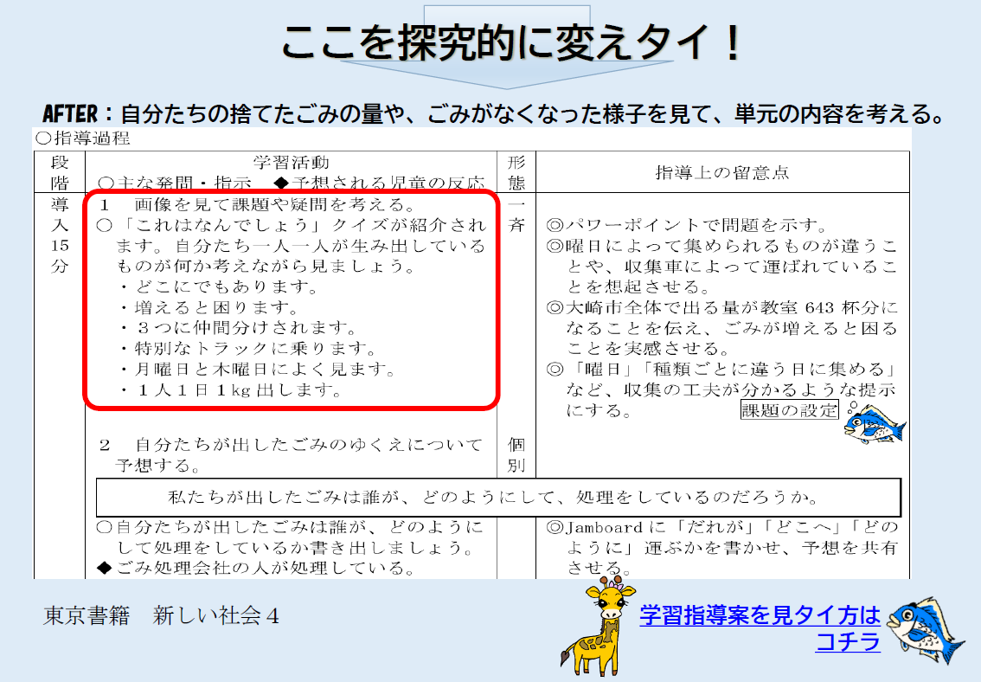
令和５年度長期研修
探究的な学習研究グループ研究成果物
探究BEFORE→AFTER
Notes:
「探究ＢＥＦＯＲＥ→ＡＦＴＥＲ」では、探究の過程を取り入れる際のポイントや工夫、取り入れる前と後の指導過程を示しています。これまでの取組を生かせることや、少しの工夫をすることで探究の過程を取り入れた授業づくりができることが伝わるように作成しています。

Slide 40


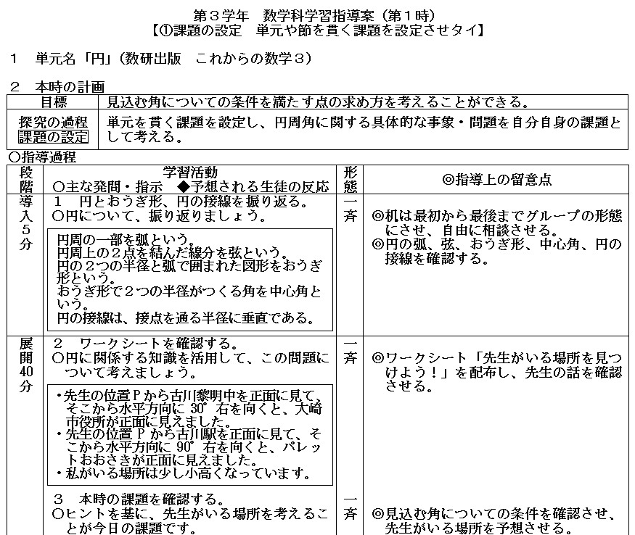
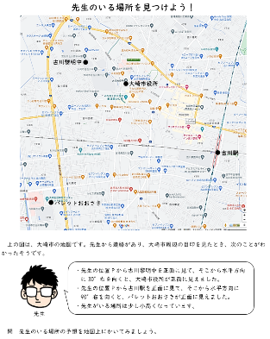
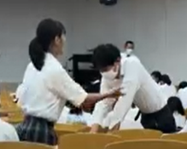
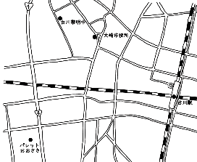
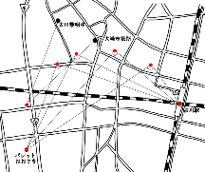
令和５年度長期研修
探究的な学習研究グループ研究成果物
【学習指導案】
【ワークシート】
【授業の様子】
【生徒のワークシート】
Notes:
「はしる」の「授業実践」では、探究的な学習研究グループ研修員が所属校において実践した授業を紹介します。探究の過程を取り入れた授業の具体的なイメージにつながるよう、単元計画や学習指導案、ワークシート、授業の様子などを示しています。

Slide 41

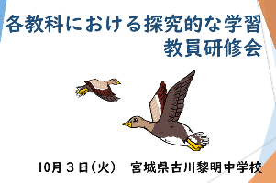
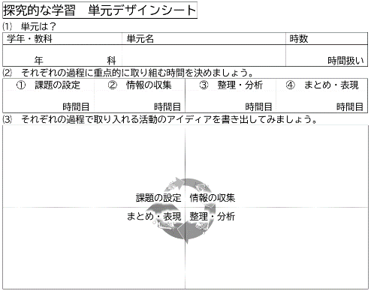
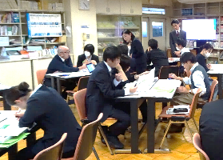
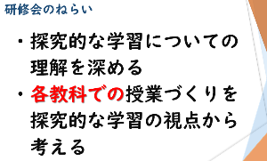
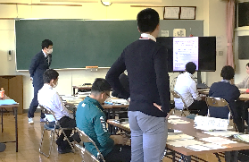
令和５年度長期研修
探究的な学習研究グループ研究成果物
ＨＰはこちら
【スライド】
【単元デザインシート】
【研修会の様子】
Notes:
「教員研修会」では、実践した研修会の内容や進め方を紹介しています。スライドや単元デザインシート、研修会の様子などが確認できます。ぜひご覧ください。

Slide 42
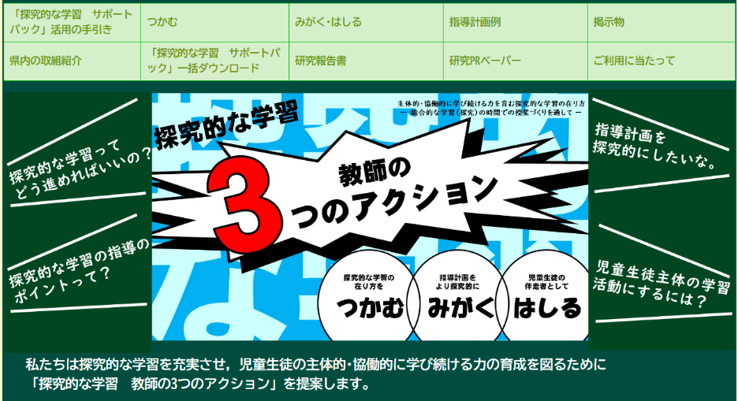
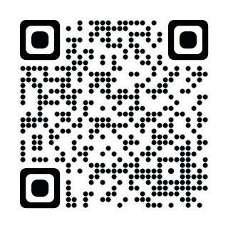
令和４年度長期研修
探究的な学習研究グループ研究成果物
https://www.edu-c.pref.miyagi.jp/midori/tankyu/3action/
Notes:
総合的な学習の時間に関しては、令和４年度長期研修の研究成果物を参考にご覧ください。

Slide 43



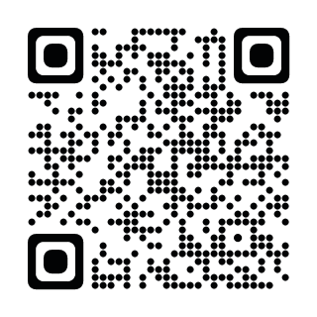
各教科における
探究的な学習
教員研修会
その他のリンク集
中学校学習指導要領（平成29年告示）解説 総合的な学習の時間編
学習指導要領の趣旨の実現に向けた個別最適な学びと協働的な学びの一体的な充実に関する参考資料
お忙しい中ご参加いただきありがとうございました
Notes:
こちらは、研修会の中で活用した資料のリンク集です。
以上で、本日の研修会を終わります。お忙しい中、ご参加いただき、ありがとうございました。

